Slide 1

Язык программирования
Владимир Руцкий <altsysrq@gmail.com>

Slide 2
План лекции
Часть I
  Что такое Python?
  Зачем нужен Python и где его используют?
Часть II
  Установка Python
  Введение в Python
  Практика

Slide 3
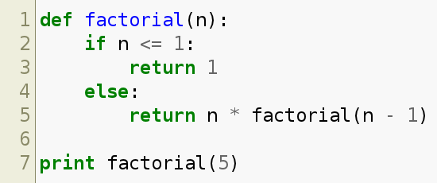
Что такое Python?
Python ([ˈpaɪθən] - пайтон) - язык программирования (далее ЯП)
Разрабатывался с 1990 года (для сравнения: C - с 1969, C++ - с 1983)
Оригинальный автор: Гвидо ван Россум (Guido van Rossum)
http://python.org
factorial.py:
C:\> python.exe factorial.py
120

Slide 4
Python - высокоуровневый ЯП
Может оперировать с абстрактными объектами и структурами данных, вроде файла, дерева, базы данных

Slide 5
Python - ориентирован на разработчика
Программы на Python в 5-10 раз короче программ решающих те же задачи, но написанных на C++, и в 3-5 раз короче программ на Java
Программы на Python легко читаются
Программы на Python лаконичны
  "синтаксический сахар"
  большая стандартная библиотека,
    работа с сетью, web, работа с файлами баз данных, архивами, мультипоточность, мультипроцессорность, высокоуровневые структуры данных (комплексные числа, списки, словари, множества)
Подходит для быстрой разработки программ, прототипирования

Slide 6
Python - масштабируемый
Масштабируемость кода:
  наборы команд объединяются в функции
  функции объектов объединяются в классы
  наборы функций и классов объединяются в модули (отдельные файлы)
  модули группируются в пакеты (директории с файлами модулей)
Масштабируемость по производительности:
  Узкие места программ можно переписать на C или C++

Slide 7
Python - интерпретируемый
Программа - набор строк кода, лежащий в одном или нескольких файлах, выполняется «на лету», без предварительной компиляции
Позволяет вносить изменения и быстро перезапускать программу
Минус: меньшая скорость работы, по сравнению с компилируемыми языками

Slide 8
Интроспекция
Программе на Python доступна вся информация о себе: список переменных, функий, классов, информация о методах классов и т.п.
Информация о себе по большей части можно модифицировать
  В процессе работы программы, программа может создавать новые классы и функции и изменять уже существующие

Slide 9
Динамическая типизация
Нет предварительного объявления типов - тип переменной выводится в процессе выполнения
  # Функция может вернуть объект любого типа
  a = f(x)
Строгая типизация
  Недопустимо: 5 + "3"

Slide 10
Python - мультипарадигменный
Поддержка ООП
  Классы, наследование, полиморфизм, условная инкапсуляция
Поддержка функционального программирования
  Лямбда-выражения, list comprehension
Python вобрал в себя наиболее удобные возможности популярных языков программирования (ABC, Modula-3, Lisp, Tcl Smalltalk, C, Java, Icon)

Slide 11
Дополнительные характеристики Python
Полностью автоматическое управление памятью
  Сборщик мусора
Поддержка механизма исключений

Slide 12
Интерпретаторы Python
Интерпретаторы Python:
  CPython (написан на C) - основная реализация
  PyPy (написан на Python)
  Jython (написан на Java)
  IronPython (написан на C#)
  и др.
Разные интерпретаторы ориентированы на разные платформы (.Net, Java)
Большиство интерпретаторов - под либеральной свободной лицензией
CPython выступает в качестве стандарта

Slide 13
Версии Python
Две основные ветки
  Вторая: 2.4, 2.5, 2.6, 2.7
    быстрее
    больше библиотек
  Третья: 3.1, 3.2
    лучше синтаксис
Каждая следующая версия немного расширяет и улучшает язык
Внутри ветки версии обратно совместимы
Третья версия обратно не совместима со второй
Мы будем изучать Python 2.7, в реализации CPython

Slide 14
Библиотеки Python
Мощная встроенная библиотека
  Работа с Web, регулярные выражения, архивы, многозадачность, UI
Большое количество Python-интерфейсов для популярных библиотек
  2D и 3D графика, OpenGL, DirectX
  работа с базами данных, MySQL, PostgreSQL
  работа с мультимедиа: звук, видео, изображения
  разработка пользовательских интерфейсов, Qt, Gtk, WxWidgets

Slide 15
Использование Python (1/2)
Интерактивная консоль - мощный «калькулятор»
  работа с числами, матрицами, файлами, изображениями, статистического анализа и др.
ЯП для небольших скриптов
  обработать изображения, создание резервных копий
ЯП для прототипирования
  быстрое создание шаблона программы с UI
  быстрая проверки работы алгоритма
ЯП для полноценных программ
  Gajim, BitTorrent, Dropbox, EVE Online

Slide 16
Использование Python (2/2)
ЯП для web-приложений
  много фреймворков, активно используют крупные компании, вроде Google и Яндекс
Встраиваемый в приложения ЯП
  Встроенная Python-консоль в которой можно оперировать с объектами приложений на языке Python
    3D моделирование: Blender, Maya
    Обработка изображений: GIMP
    Работа с ГИС данными: ESRI ArcGIS
    Математический пакет: sagemath

Slide 17
Примеры использования Python
На следующей лекции

Slide 18
Установка Python
Скачиваем дистрибутив «Python 2.7.2 Windows Installer» с http://python.org/download/
Устанавливаем в директорию по умолчанию (C:\Python27)
Интепретатор: C:\Python27\python.exe

Slide 19
Установка дополнительных библиотек (1/3)
Вариант 1:
  Скачать дистрибутив с сайта библиотеки (один .exe) и поставить
Вариант 2:
  Использовать встроенные менеджеры библиотек (работает не для всех библиотек)
  Скачиваем setuptools с http://pypi.python.org/pypi/setuptools
  (setuptools-0.6c11.win32-py2.7.exe)
  Устанавливаем в директорию по умолчанию
  Дополнительные скрипты Python ставятся в C:\Python27\Scripts - теперь там есть easy_install.exe
  C:\> cd C:\Python27\Scripts
  C:\Python27\Scripts> easy_install.exe pip
    easy_install cкачивает и устанавливает pip
  Теперь в C:\Python27\Scripts есть pip.exe

Slide 20
Установка дополнительных библиотек (2/3)
easy_install и pip - это скрипты для удобной установки библиотек
  работают не со всеми библиотеками!
pip разрабатывается как замена easy_install
Пример: установка библиотеки для работы с изображениями PIL (Python Imaging Library):
  C:\Python27\Scripts> easy_install.exe pil
  Searching for pil
  Reading http://pypi.python.org/simple/pil/
  ...
  Best match: PIL 1.1.7
  ...
  Installed c:\python27\lib\site-packages\pil-1.1.7-py2.7-win32.egg
  Processing dependencies for pil
  Finished processing dependencies for pil

Slide 21
Установка дополнительных библиотек (3/3)
Пример: установка pyOpenGL
  C:\Python27\Scripts> pip.exe install pyopengl
  Downloading/unpacking pyopengl
  Downloading PyOpenGL-3.0.2a1.zip (1.4Mb): 1.4Mb downloaded
  ...
  warning: no previously-included files found matching 'OpenGL_accelerate'
  Successfully installed pyopengl
  Cleaning up...

Slide 22
Введение в Python
Официальная документация (англ.): http://doc.python.org/
Перевод учебного пособия оттуда для Python 2.6: http://ru.wikibooks.org/wiki/Учебник_Python_2.6 (по нему построено введение в Python в этой лекции)
Книги на русском языке... мало, если будете смотреть обязательно обратите внимание на версию Python

Slide 23

Выполнение программ на Python
Способы выполнения программ:
  интерактивное выполнение
    C:\> python.exe
    Python 2.7.2 (default, Jun 12 2011, 15:08:59) [MSC v.1500 32 bit (Intel)] on win32
    Type "help", "copyright", "credits" or "license" for more information.
    >>> print "Hello, world!"
    Hello, world!
    >>>
  выполнение файла со скриптом
hello.py:
C:> python.exe hello.py
Hello, world!

Slide 24
Интерактивная консоль Python
Запустите python.exe
  C:\> python.exe
  Python 2.7.2 (default, Jun 12 2011, 15:08:59) [MSC v.1500 32 bit (Intel)] on win32
  Type "help", "copyright", "credits" or "license" for more information.
  >>>
«>>>» - приветствие, интерпретатор ожидает ввода команды

Slide 25
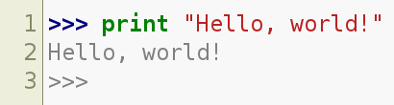
Hello, world!

Slide 26
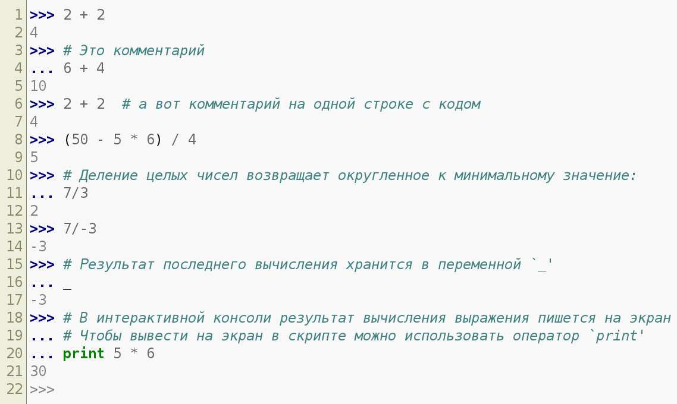
Вычисления выражений

Slide 27
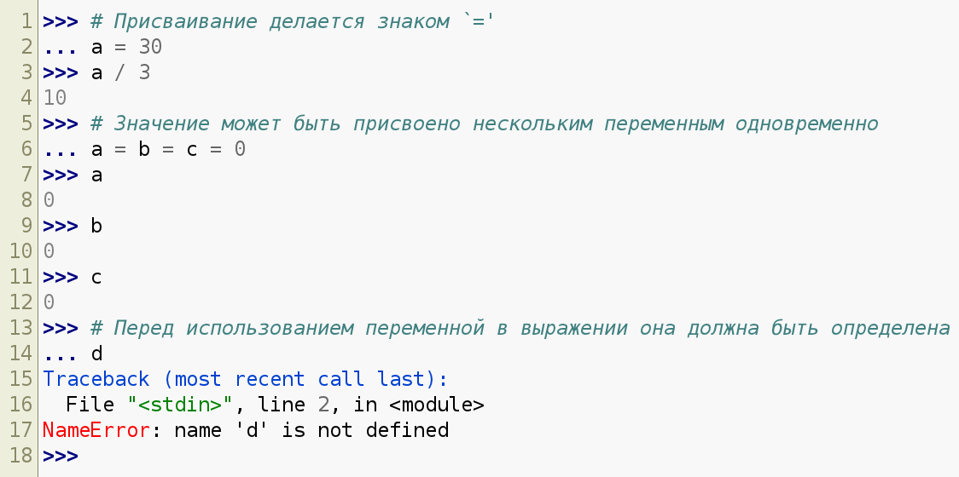
Переменные

Slide 28
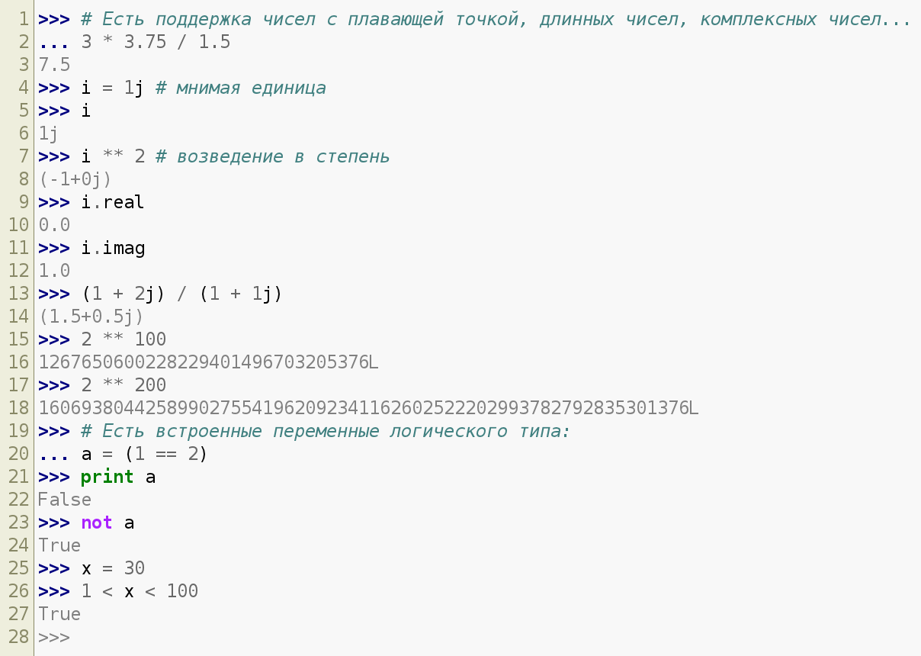
Числовые типы

Slide 29
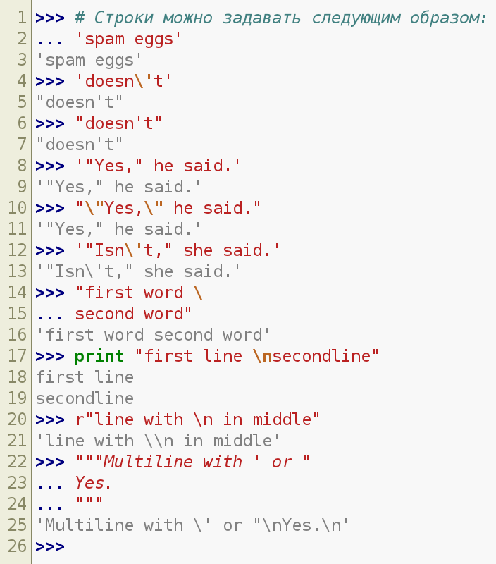
Строки

Slide 30
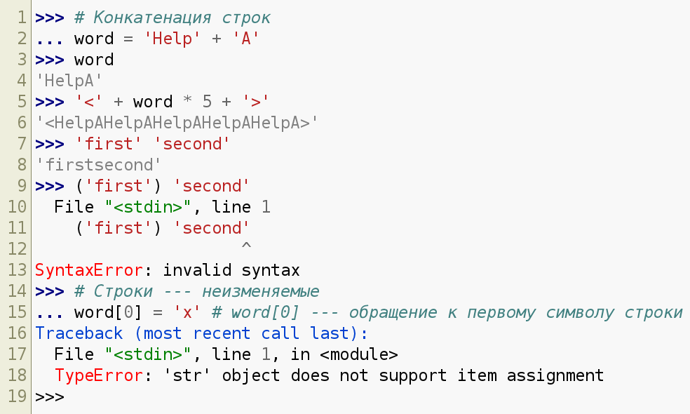
Конкатенация строк

Slide 31
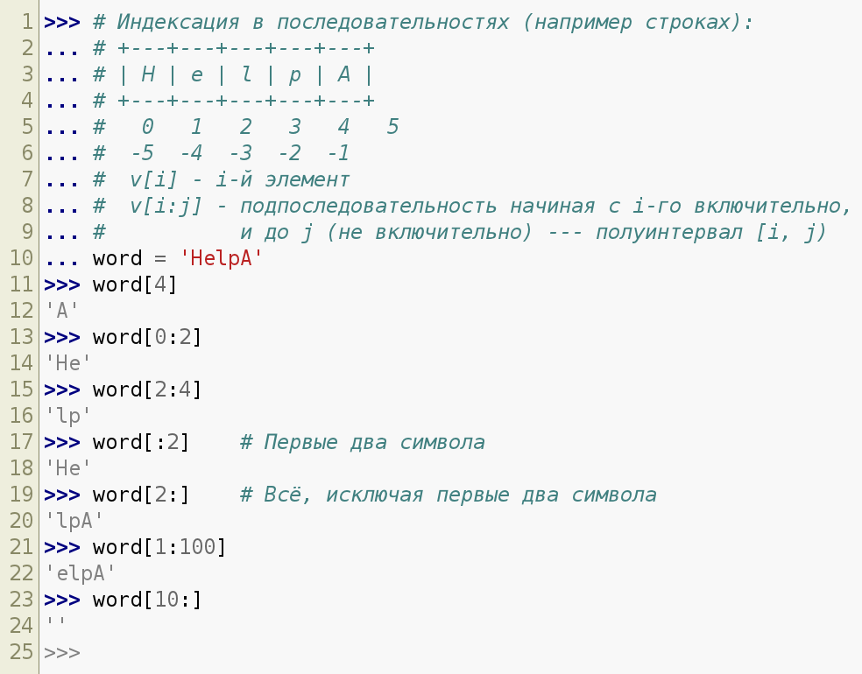
Индексация последовательностей (1/2)

Slide 32
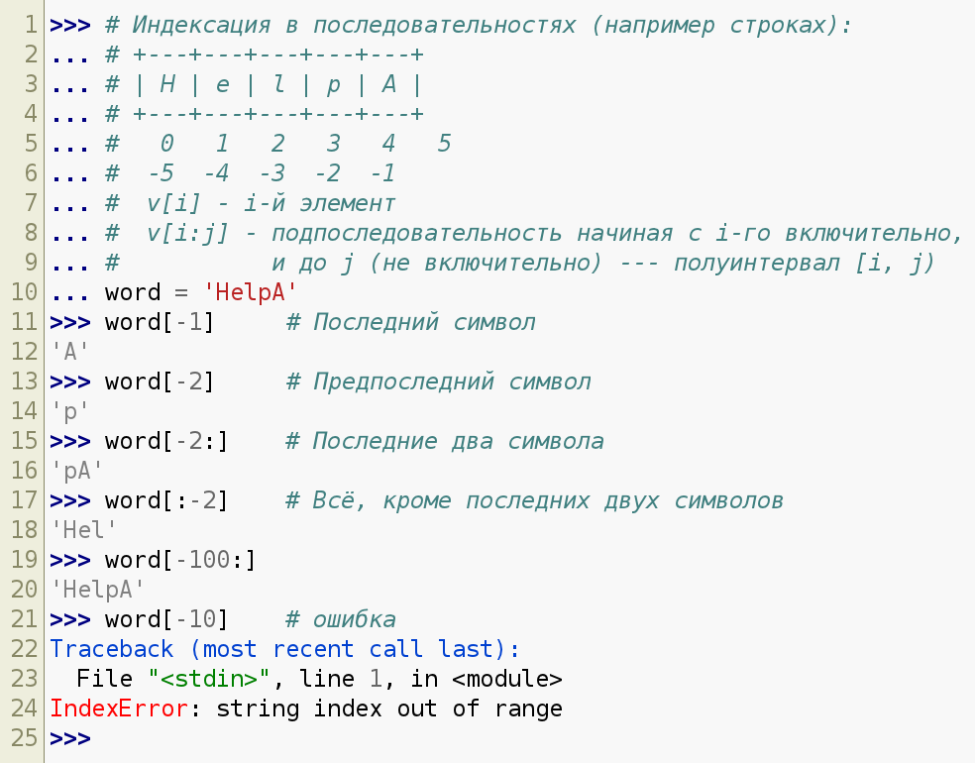
Индексация последовательностей (2/2)

Slide 33
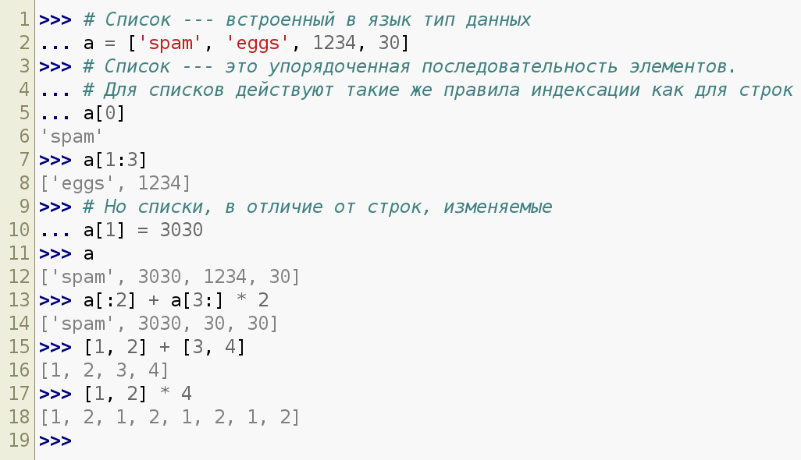
Списки

Slide 34
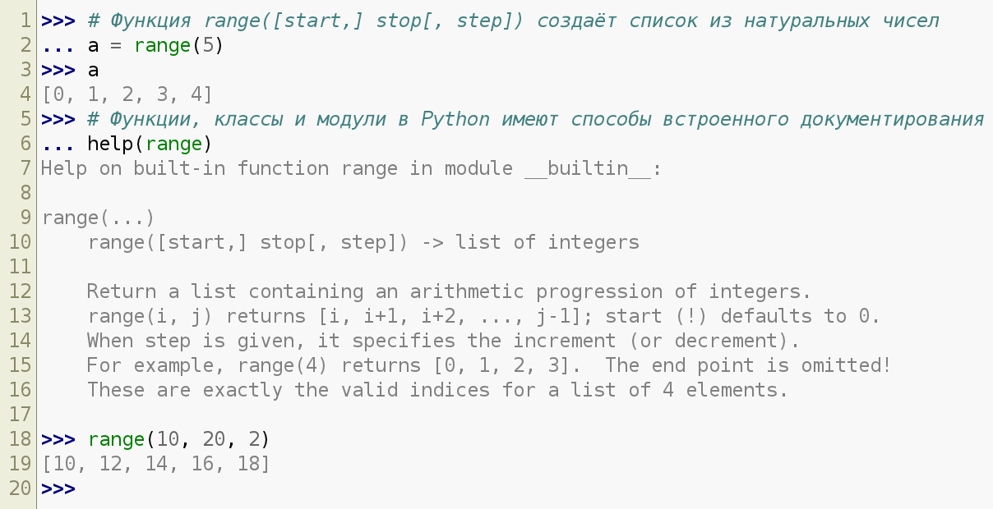
Функция range()

Slide 35
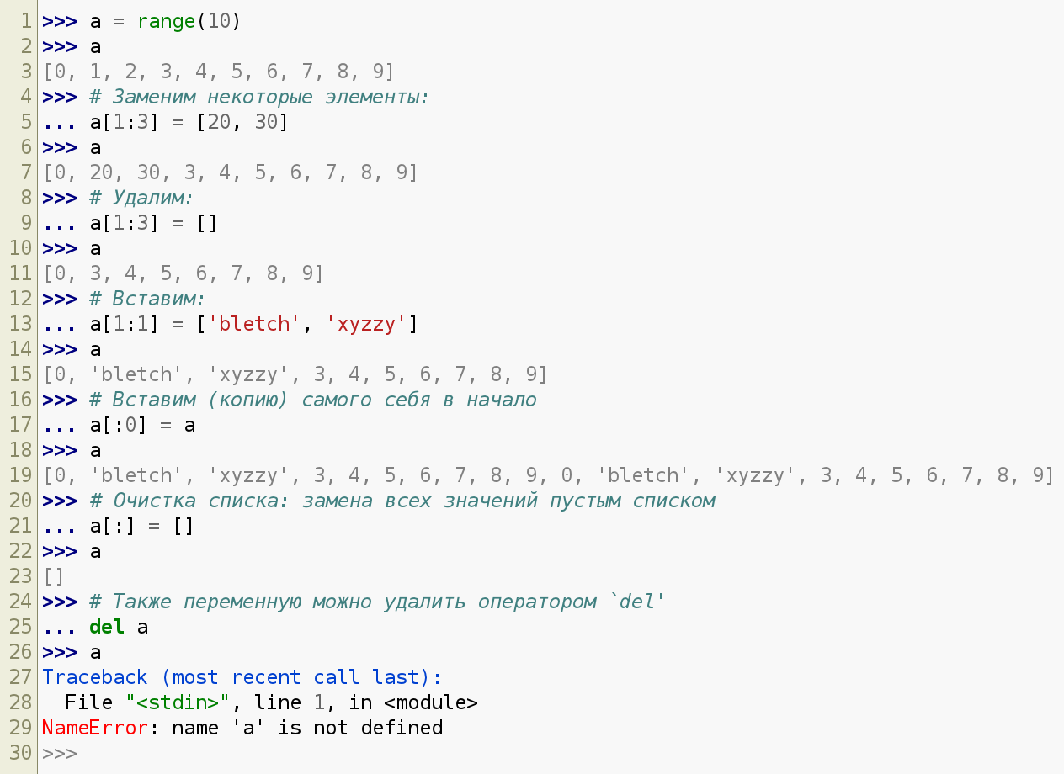
Модификация списков (1/2)

Slide 36
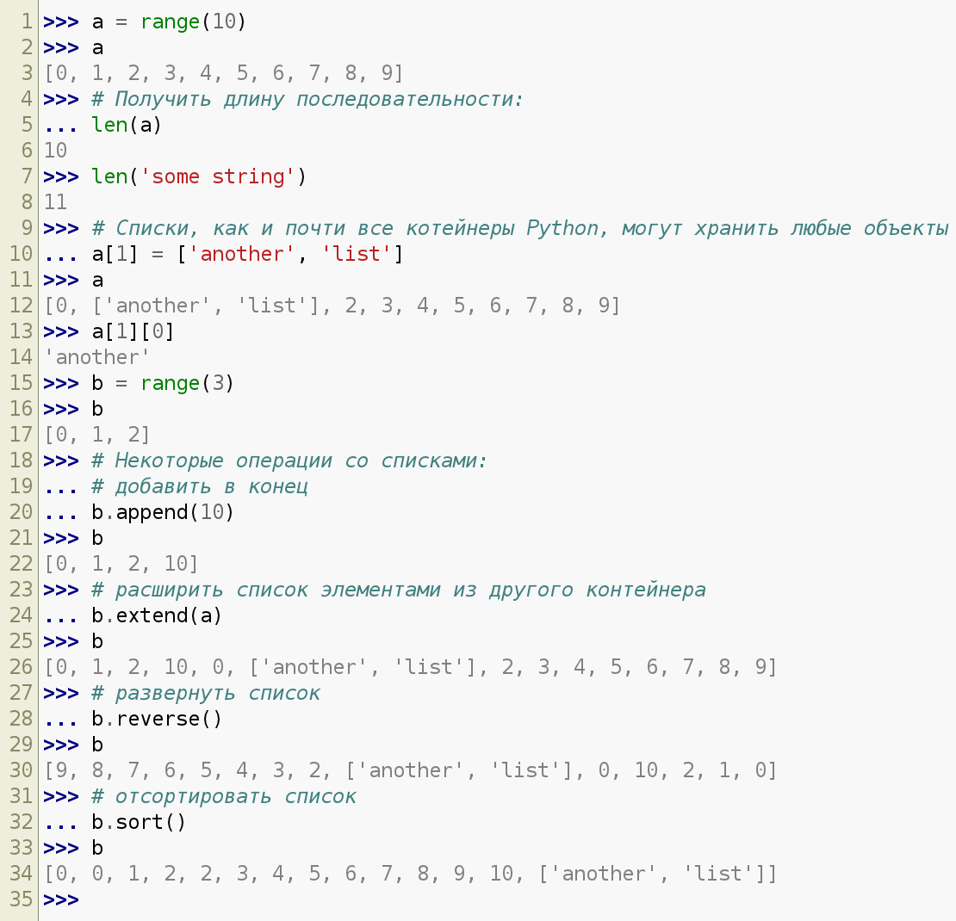
Модификация списков (2/2)

Slide 37
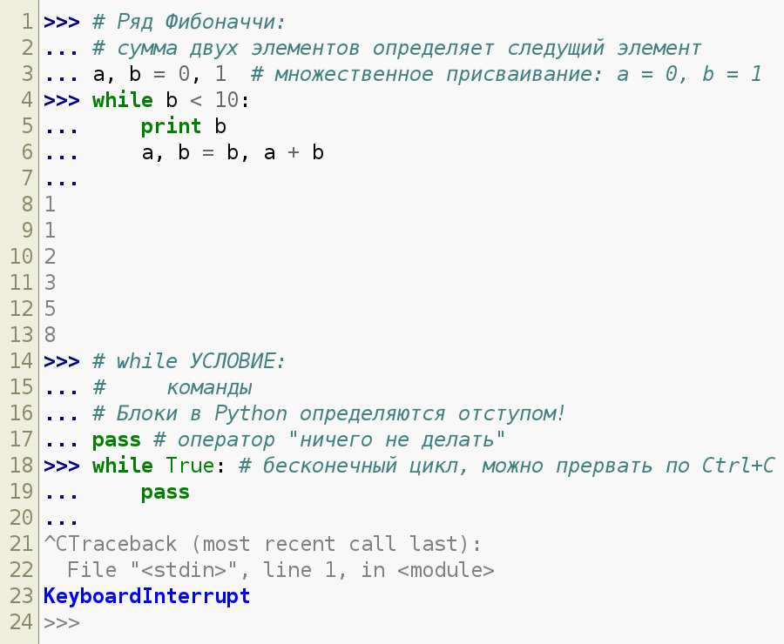
Оператор while

Slide 38
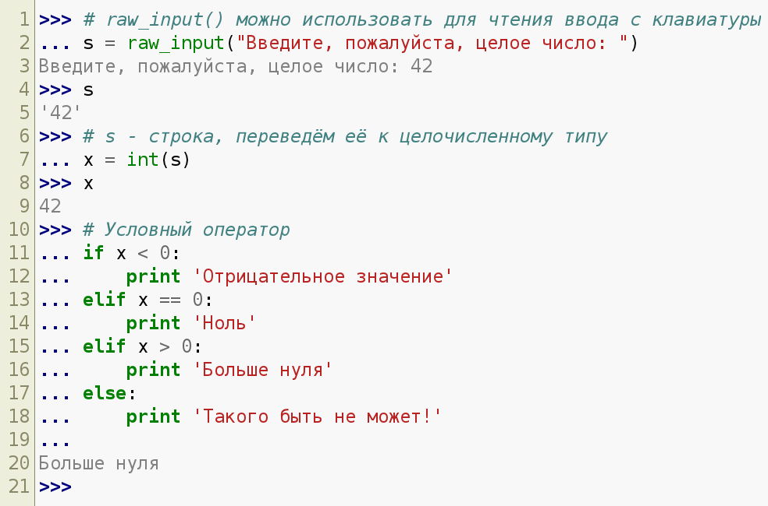
Оператор if

Slide 39
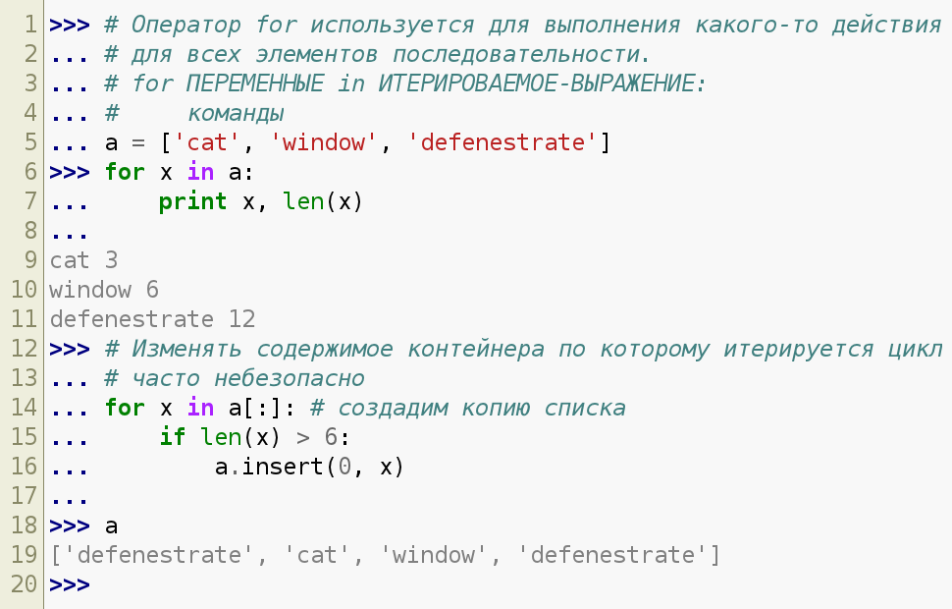
Оператор for

Slide 40
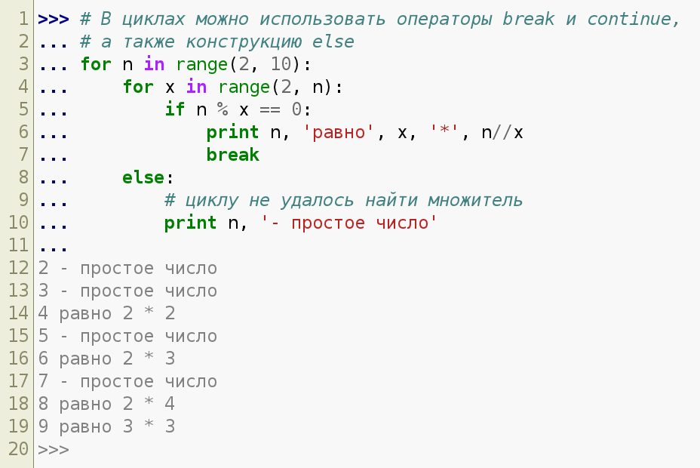
Операторы break, continue

Slide 41
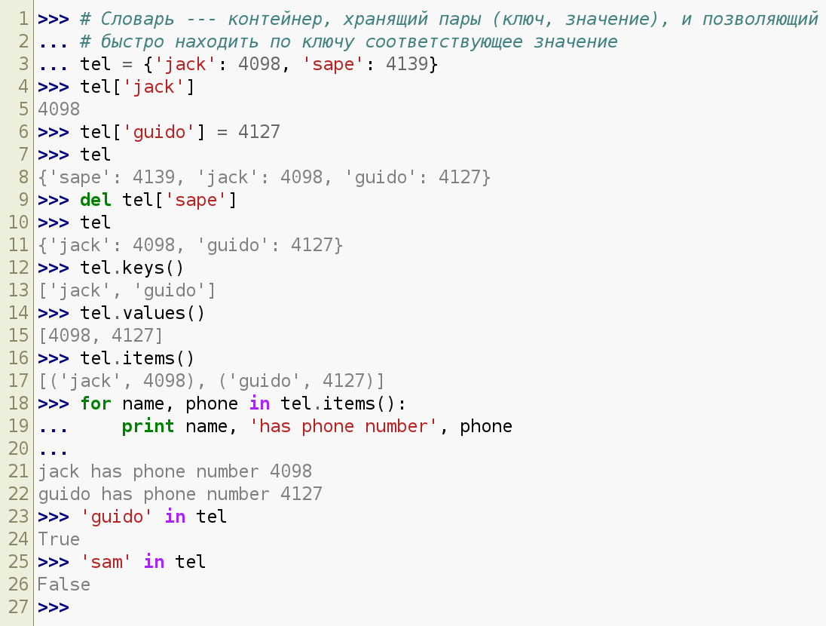
Словари

Slide 42
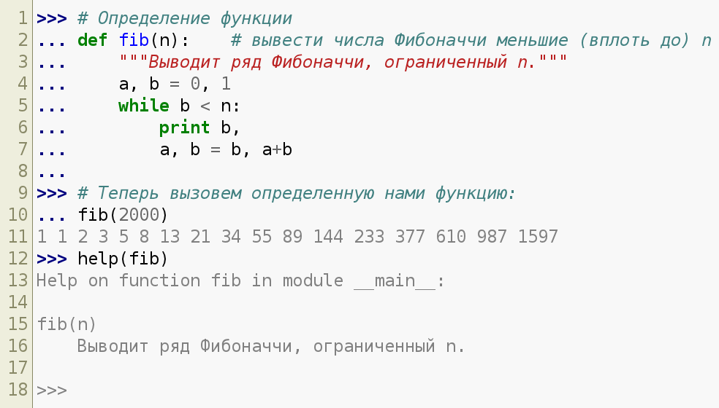
Функции

Slide 43
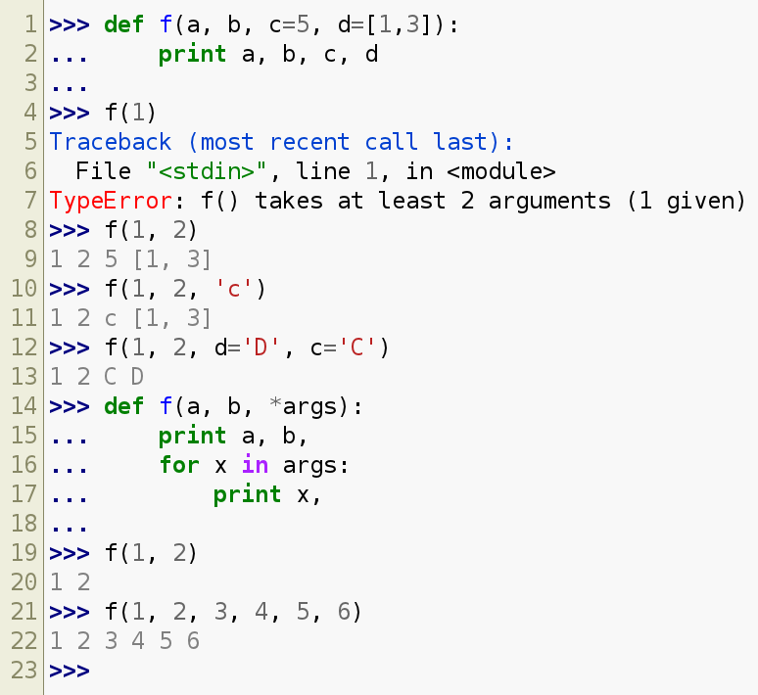
Функции с аргументами по умолчанию (1/2)

Slide 44
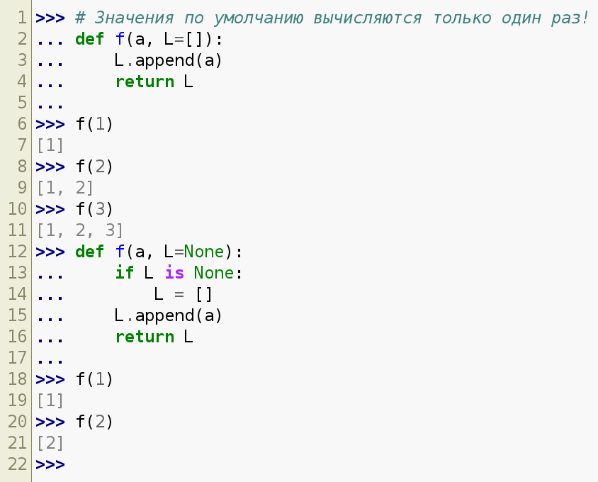
Функции с аргументами по умолчанию (2/2)

Slide 45
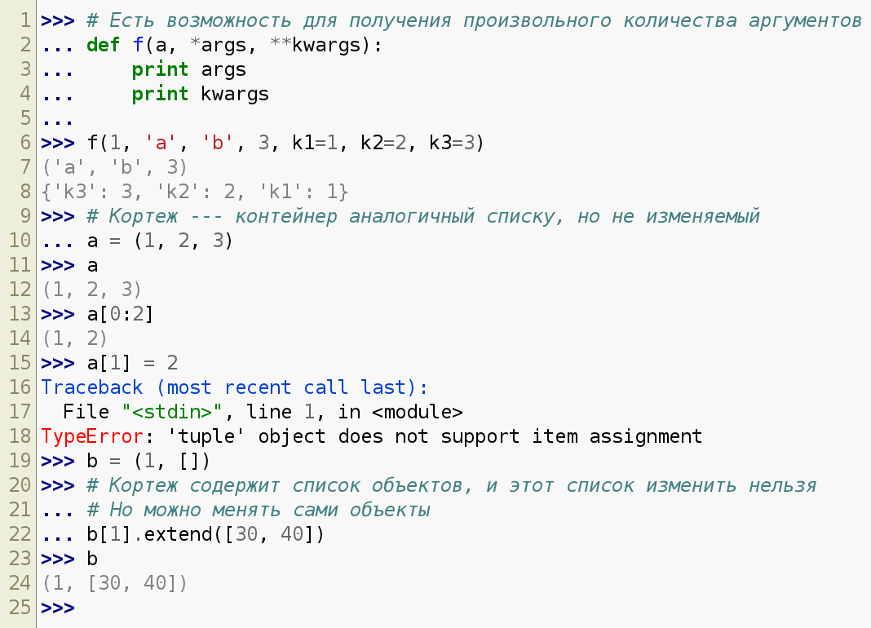
Неименованные аргументы

Slide 46
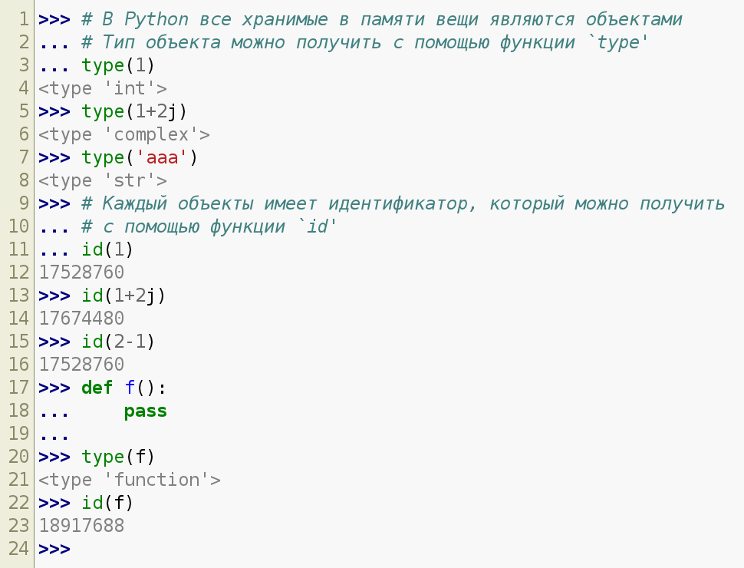
Объекты Python (1/3)

Slide 47
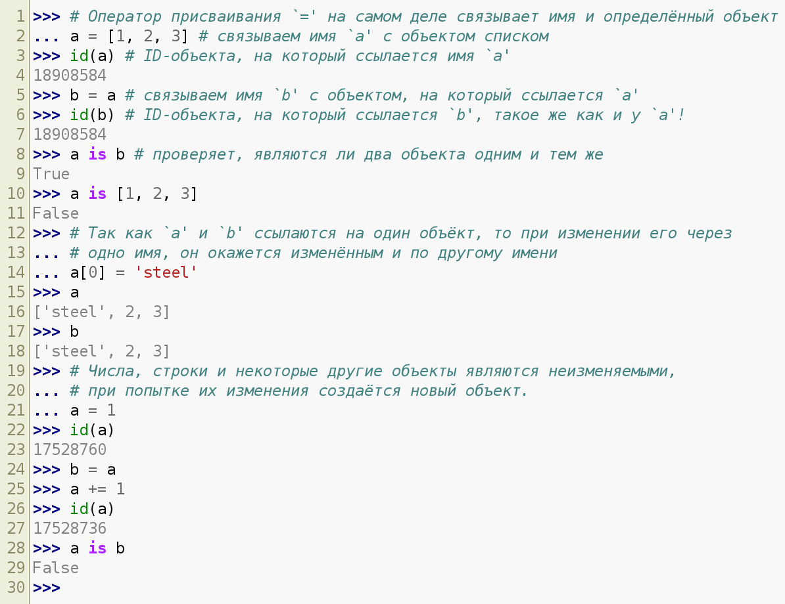
Объекты Python (2/3)

Slide 48
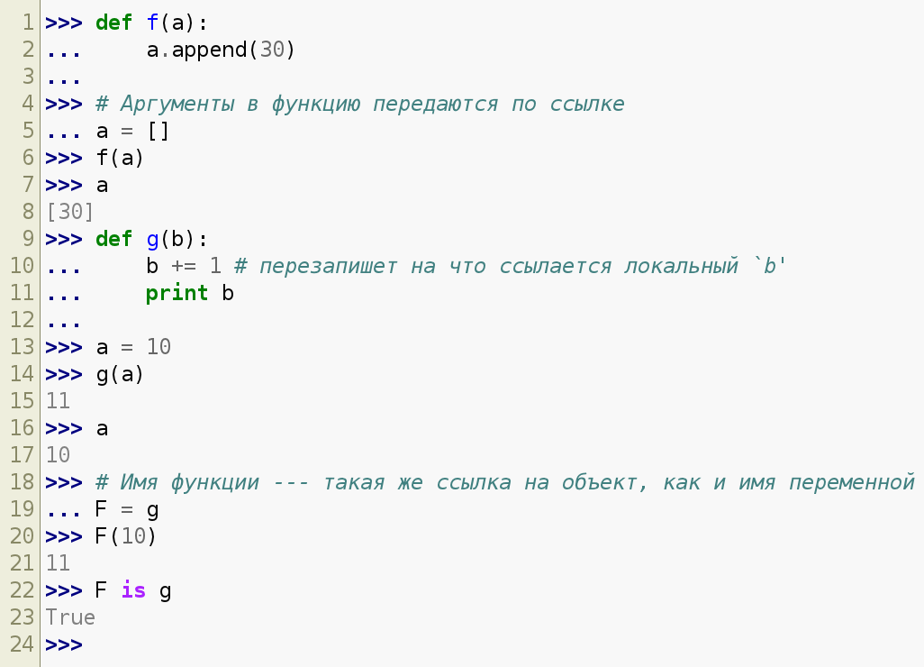
Объекты Python (3/3)

